Slide 1

Consultas SQL de ordenación y agrupación de datos
Exploraremos las potentes capacidades de las consultas SQL para ordenar y agrupar datos, lo cual es fundamental para obtener información valiosa a partir de grandes conjuntos de datos.

Slide 2

Introducción a la ordenación de datos
1
Organización lógica
2
Análisis detallado
La ordenación de datos permite estructurar la información de manera coherente y fácil de comprender.
Al ordenar los datos, se facilita la identificación de patrones, tendencias y anomalías.
3
Toma de decisiones
La información ordenada y agrupada permite tomar decisiones más informadas y estratégicas.

Slide 3
Cláusula ORDER BY
Sintaxis
Columnas
Dirección
La cláusula ORDER BY se utiliza para ordenar los resultados de una consulta SQL.
Permite especificar una o más columnas por las que se desea ordenar los datos.
Se puede indicar si la ordenación debe ser ascendente (ASC) o descendente (DESC).

Slide 4
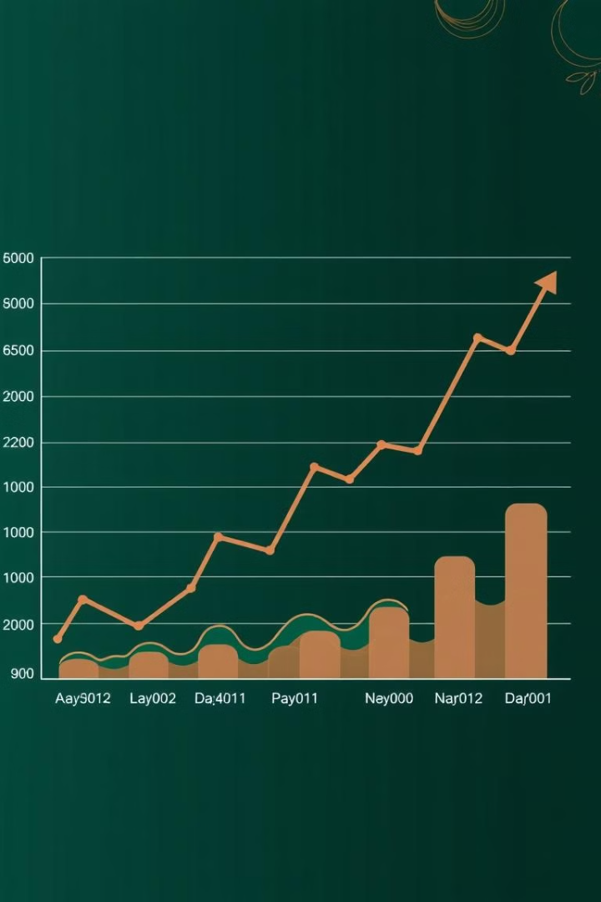
Ordenación ascendente y descendente
1
Ascendente
La ordenación ascendente muestra los datos de menor a mayor valor.
2
Descendente
La ordenación descendente muestra los datos de mayor a menor valor.
3
Flexibilidad
Permiten controlar el orden de los resultados según las necesidades del análisis.

Slide 5
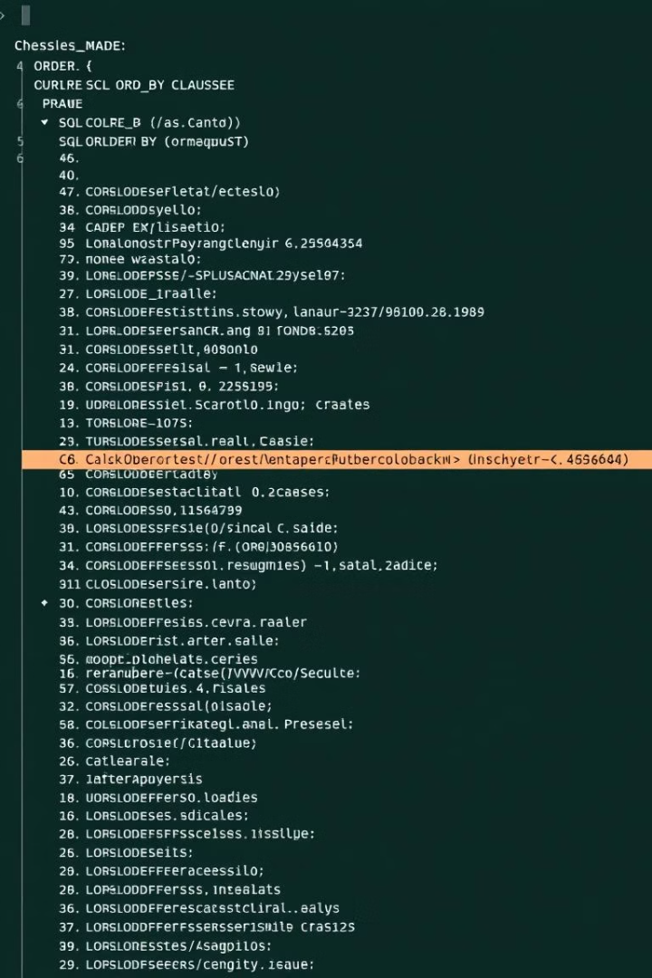
Ordenación por múltiples columnas
Jerarquía
Prioridad
La ordenación por múltiples columnas permite establecer una jerarquía para organizar los datos.
El orden de las columnas en la cláusula ORDER BY determina la prioridad de la ordenación.
Flexibilidad
Análisis Avanzado
Esta técnica ofrece una gran flexibilidad para personalizar el orden de los resultados.
Facilita el análisis de datos más complejo y la toma de decisiones estratégicas.

Slide 6





Agrupación de datos con GROUP BY
SUM
AVG
COUNT
MAX
Calcula la suma de los valores de un grupo.
Calcula el promedio de los valores de un grupo.
Cuenta el número de filas de un grupo.
Obtiene el valor máximo de un grupo.

Slide 7
Funciones de agregación: SUM, AVG, COUNT, MAX, MIN
Cálculos Avanzados
Insights Valiosos
Flexibilidad
Las funciones de agregación permiten realizar cálculos estadísticos sobre grupos de datos.
Estos cálculos proporcionan información significativa y facilitan la toma de decisiones.
Pueden combinarse con la cláusula GROUP BY para obtener análisis aún más detallados.

Slide 8
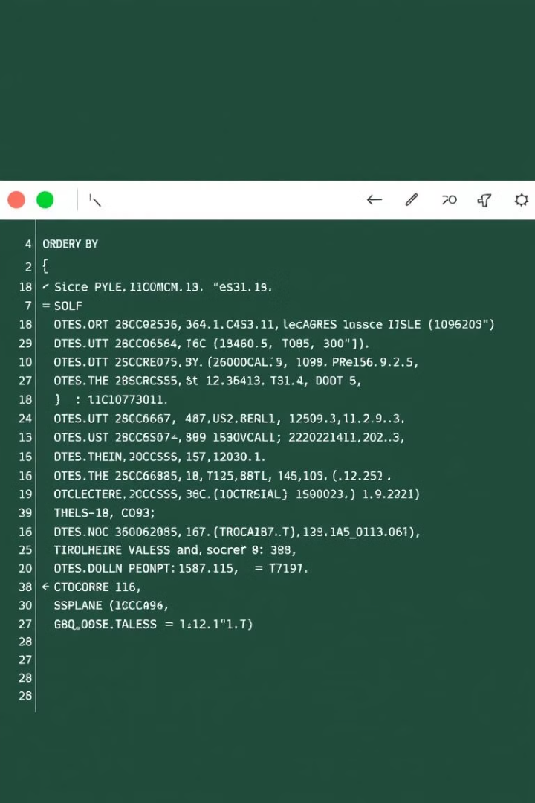



Combinación de ordenación y agrupación
Ordenación
La cláusula ORDER BY organiza los datos de manera lógica y coherente.
Agrupación
La cláusula GROUP BY permite agrupar los datos por categorías o características.
Sinergia
La combinación de ambas cláusulas potencia el análisis y la toma de decisiones.

Slide 9

Conclusión y resumen
En resumen, las consultas SQL con ordenación y agrupación de datos brindan una poderosa herramienta para obtener información valiosa a partir de grandes conjuntos de datos. Estas técnicas permiten organizar, analizar y comprender los datos de manera eficiente, lo que facilita la toma de decisiones estratégicas.

